Slide 1

Эффективное обучение математике: динамика становления математической и информационной грамотности
ФГБНУ «ИСРО РАО»
Рыдзе Оксана Анатольевна, к.п.н., с.н.с.
лаборатории начального общего образования

Slide 2

Функциональная математическая грамотность младшего школьника
предполагает способность ученика использовать математические знания, умения, способы действия при выполнении учебных и практических задач, отличных от тех, в которых эти знания были получены
Функциональная
информационная грамотность младшего школьника
понимание необходимости в расширении своего информационного поля, ответственного отношения к информации (анализ, упорядочение, безопасное взаимодействие с источниками и содержанием);
владение базовыми информационными действиями (поиск, отбор, представление, интерпретация);
способность рассматривать информацию с различных точек зрения

Slide 3
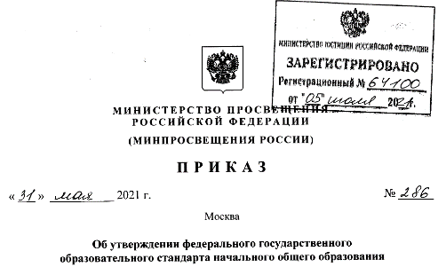
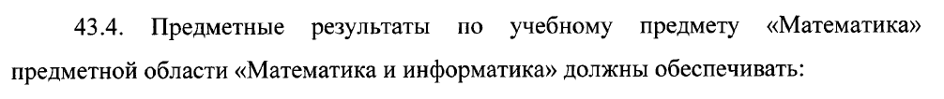
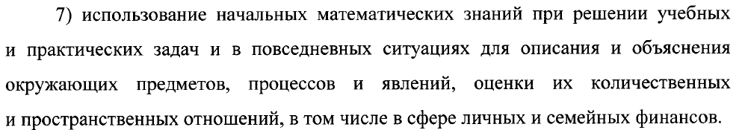
2021. ФГОС НОО. Математика.
Требования (фрагмент)

Slide 4

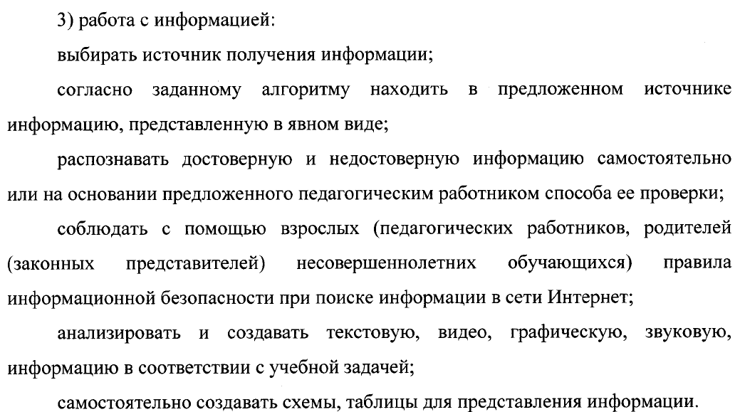
ФГОС 2021, метапредметные результаты. Познавательные универсальные учебные действия (группы 1-3)

Slide 5

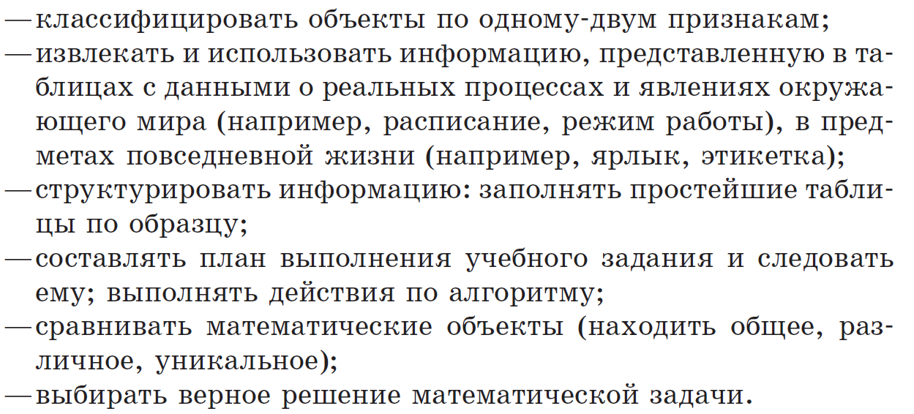
РП «Математика», 3 класс. Планируемые результаты (фрагмент)

Slide 6
Акценты в предметном содержании.
Геометрический материал
Преемственность в представлении содержания и требованиях к освоению.
Распределение содержания внутри блока: ориентировка в пространстве; фигуры и действия над ними; построения; измерения; решение проблем.
Развитие универсальных учебных действий. Становление математической грамотности.

Slide 7
Математическая информация – универсальный блок содержания
Данные о реальных процессах и явлениях окружающего мира
Работа с утверждениями, решение логических задач
Информационные действия (составление формализованных описаний, организация процесса)
Правила поведения и работа с доступными электронными средствами обучения

Slide 8
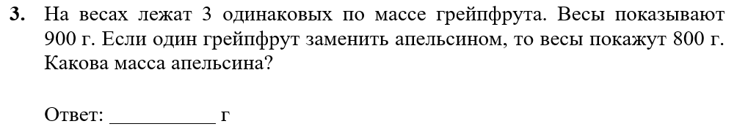
Пример 1. Проблема восприятия информации
Предположите ошибочные ответы

Slide 9
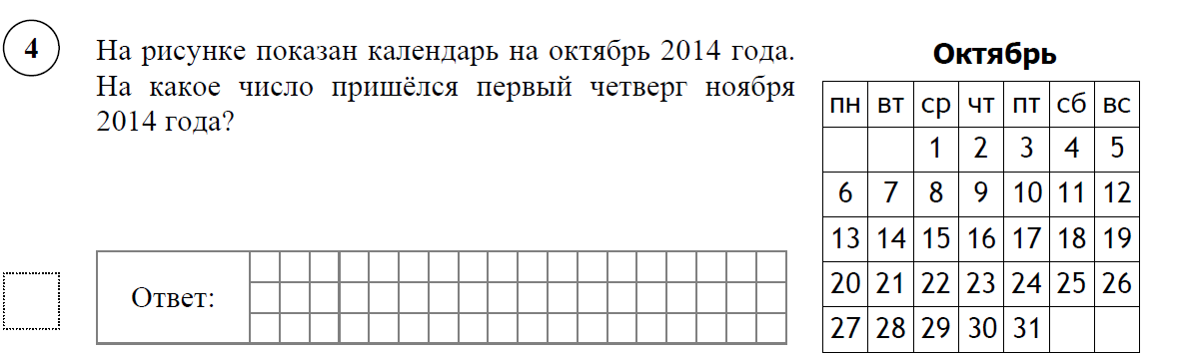
Пример 2. Разная форма представления информации
Как представлена информация?
Вся ли информация нужна для ответа на вопрос?
Какие условия нужно учесть для ответа на вопрос?
Как записать ответ?
ВПР. Математика. 4 класс

Slide 10
Пример 3. Необходимость представления (кодирования/декодирования) информации
Коля обошёл площадку прямоугольной формы для игры в бадминтон и установил, что им сделано 60 шагов. Какова длина площадки, если ширина составила 12 шагов?
144 шага
48 шагов
36 шагов
18 шагов
Центр оценки качества образования РАО (ФГБНУ «Институт стратегии развития образования РАО»).
Региональное исследование: 2018/2019 уч.г. (5 кл. октябрь 2018, 4 вар., №15)
10

Slide 11
Пример 4. Интерпретация информации
Мальчики участвовали в финале соревнований по трем видам спорта. В таблице представлены результаты.
Вид спорта | Максим | Боря
Бег на 60 метров (с) | 10 | 13
Бросание мяча (м) | 21 | 20
Прыжок в длину с разбега (см) | 280 | 260
Кто из мальчиков показал лучший результат в беге на 60 метров? Объясни свой ответ.
Ответ: ______Объяснение:_____________________

Slide 12
Пример 5. Представление информации в заданной форме
   
Впиши эти цифры в пустые квадраты так, чтобы при сложении получить самый большой результат. Используй каждую карточку только один раз.
□□ + □□
TIMSS 2015

Slide 13
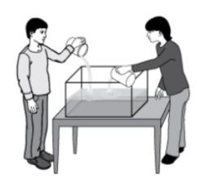
Пример 5.1. Форма решения
В аквариуме было 12 л воды. Затем Рома налил в него 3 литра воды,
потом Ира долила еще 3 литра.
Как вычислить, сколько воды стало в аквариуме? Выбери ответ.
А) 12 + (2 + 3)
Б) (12 + 3) + (12 + 3)
В) (12 + 2)  3
Г) 12 + 3  2
.
(TIMSS 2015, 2019)

Slide 14
Трудности младшего школьника в работе с информацией
Задание прочитано частично, выделены не все данные (условия).
Не сопоставлена информация, представленная в разной форме.
Проблемы оформления, представления решения.
Проблемы интерпретации полученных данных («отрыв» ответа от предложенной ситуации).

Slide 15
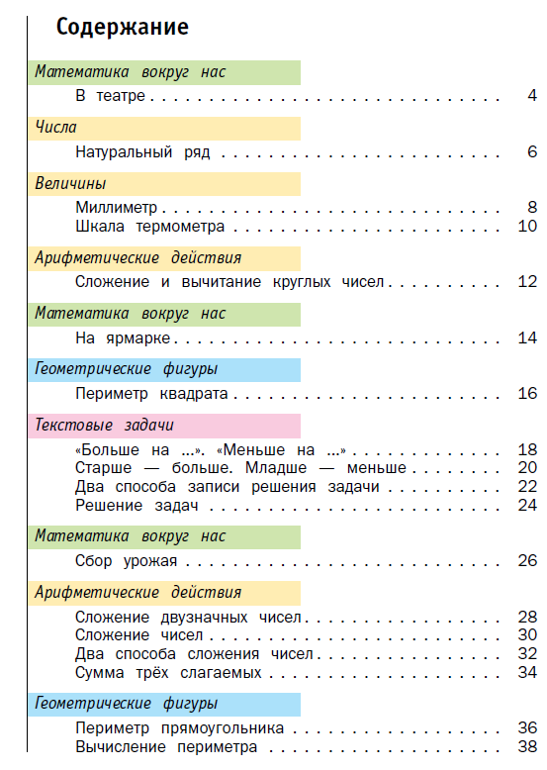

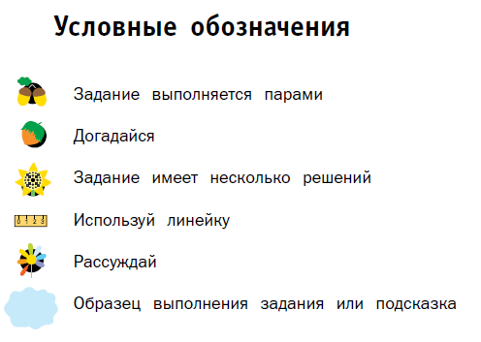

Поиск информации в средствах обучения
Математика. 2 класс. авторы: Минаева С.С., Рослова Л.О.,
Рыдзе О.А., Федорова Л.И., Кочурова Е.Э. /Под ред. В.А. Булычев. Входит в Федеральный перечень учебников с 2010 г.

Slide 16
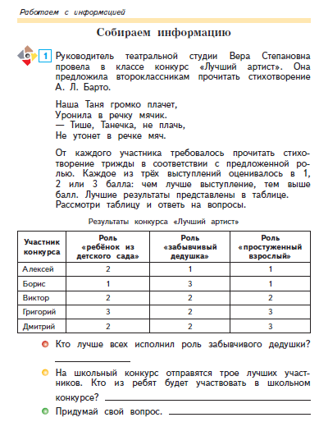


Slide 17
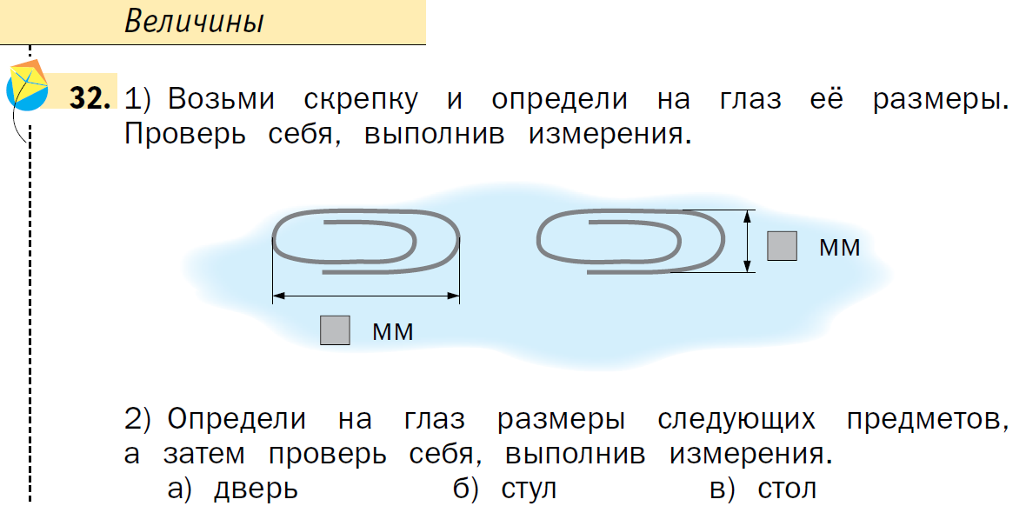


Slide 18

Универсальные учебные действия как результат обучения в начальной школе: содержание и методика формирования универсальных учебных действий младшего школьника; под ред. Н.Ф. Виноградовой/ [авт. Н.Ф. Виноградова, Е.Э. Кочурова, М.И. Кузнецова, В.Ю. Романова, О.А. Рыдзе, И.С. Хомякова]. – М. : ФГБНУ «Институт стратегии развития образования РАО», 2016. – 224 с.
Действие | Операции. Обучающийся научится
«Чтение» информации, представленной в разном виде | – припоминать особенности «чтения» разных видов представления информации (таблица, диаграмма, схема); – «читать» таблицу, схему, рисунок, модель; – определять значимые характеристики информации, представленные в графическом и/или текстовом виде, необходимые для решения учебной задачи; – анализировать вклад информации в решение учебной задачи.

Slide 19
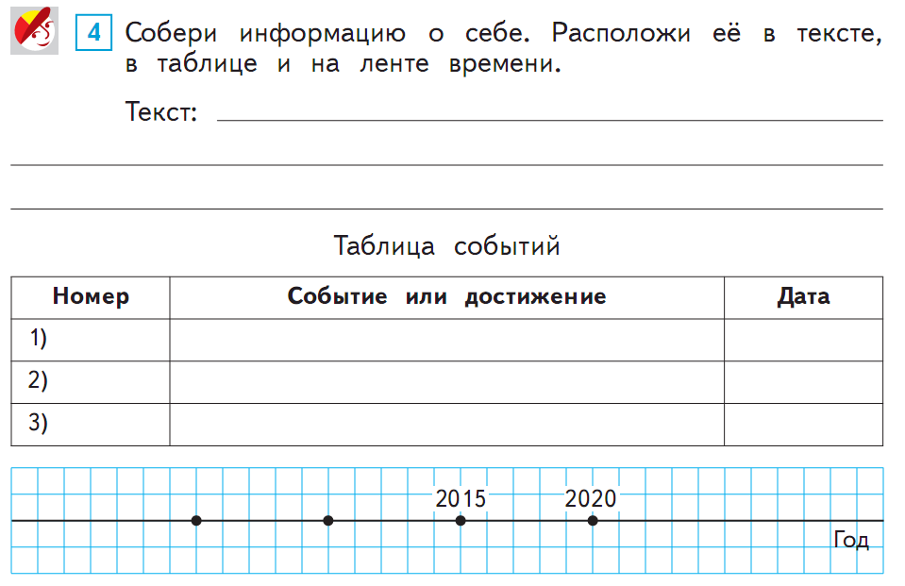

Представление информации в заданной форме

Slide 20
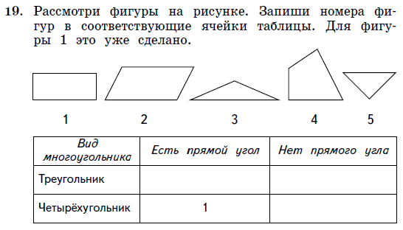


Slide 21
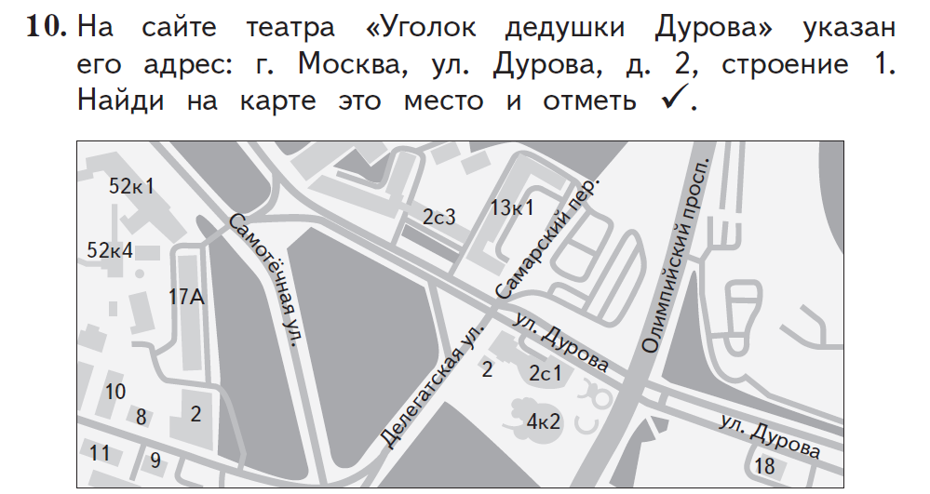

Установление соответствия между информацией, представленной в разной форме

Slide 22

Универсальные учебные действия как результат обучения в начальной школе: содержание и методика формирования универсальных учебных действий младшего школьника; под ред. Н.Ф. Виноградовой/ [авт. Н.Ф. Виноградова, Е.Э. Кочурова, М.И. Кузнецова, В.Ю. Романова, О.А. Рыдзе, И.С. Хомякова]. – М. : ФГБНУ «Институт стратегии развития образования РАО», 2016. – 224 с.
РАБОТА С ИНФОРМАЦИЕЙ
Действие | Операции
Интерпрета-ция полученной информации | выделяю главную мысль (закономерность, факт…); представляю полученные данные в удобной для рассуждений/решения форме (текст, таблица, рисунок, другая модель); в соответствии с вопросом учебной задачи перевожу данные в требуемую форму

Slide 23
Универсальные учебные действия как результат обучения в начальной школе: содержание и методика формирования универсальных учебных действий младшего школьника; под ред. Н.Ф. Виноградовой/ [авт. Н.Ф. Виноградова, Е.Э. Кочурова, М.И. Кузнецова, В.Ю. Романова, О.А. Рыдзе, И.С. Хомякова]. – М. : ФГБНУ «Институт стратегии развития образования РАО», 2016. – 224 с.
РАБОТА С ИНФОРМАЦИЕЙ
Действие | Операции
Презентация полученной информации | составляю план предъявления полученных данных; создаю текст сообщения, комментария; подбираю иллюстративный материал (рисунки, примеры, плакаты) к тексту выступления; репетирую презентацию

Slide 24
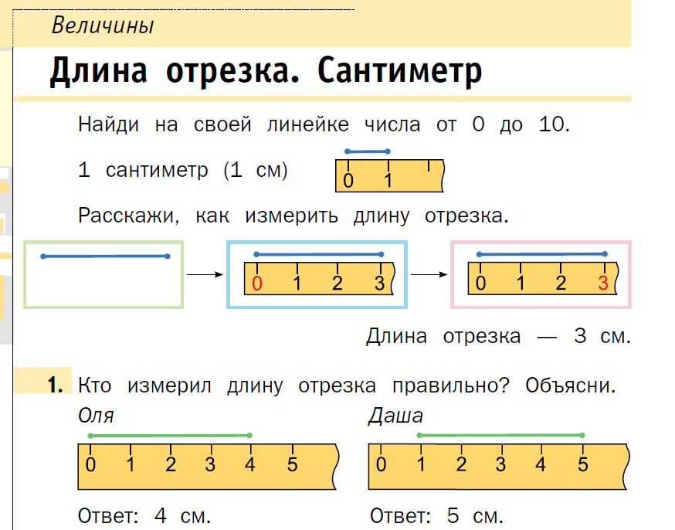


Slide 25
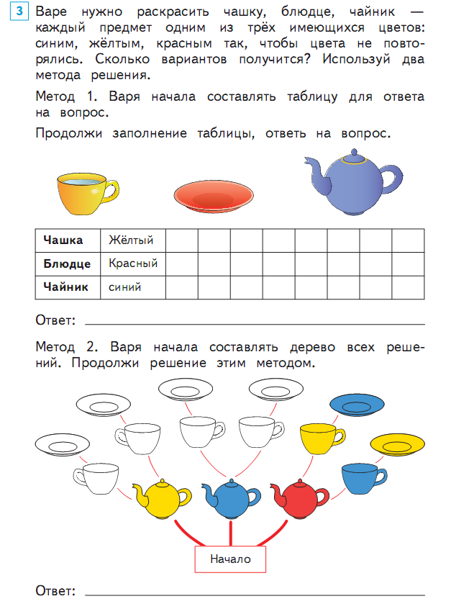

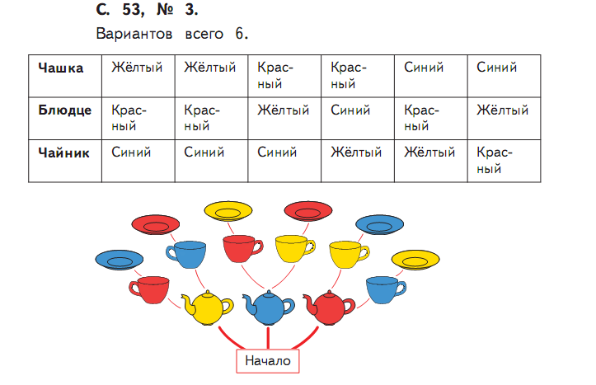

Slide 26

Оценка в динамике
Дорогой четвероклассник! Предлагаем тебе информацию об одном из малоизвестных в нашей стране фруктов. Прочитай и используй эту информацию для составления рекламного буклета об этом фрукте.
Сви́ти
Общая информация
Сви́ти, как и помéло, лимон, лайм, апельсин относится к цитрусовым.
Сви́ти – ... Спелый сви́ти имеет гладкую блестящую жирную на ощупь кожуру, ровный зеленоватый цвет, легкий цитрусовый запах. Кожура составляет половину массы фрукта.
Распространение и среда обитания
Сви́ти был выведен…
Основные сорта
«Citrus Sweetie». Ярко-зелёная кожура, форма – помидор, белая мякоть, сладкий вкус.
Использование
Минеральный состав
Калий – 180 мг в 100 г мякоти
Содержание витаминов
Витамин | Количество | Суточная норма для пятиклассника
Витамин С | 45 мг в 100 г мякоти | 100 мг
Ниациновая кислота (В3) | 0,24 мг в 100 г мякоти | 12 мг

Slide 27
С помощью прочитанного собери информацию для познавательного буклета о сви́ти
Сделай схематичный рисунок дерева…
Перечисли признаки зрелости сви́ти.
Выбери информацию для составления таблицы «Основные сорта сви́ти»
Составь вопросы, чтобы получились две задачи для любознательных детей.
Задача А.
Условие: В 100 г сви́ти содержится 45 мг витамина С. Суточная потребность пятиклассника в этом витамине составляет 100 мг. Коля купил и съел сви́ти весом 400 г. Вопрос: __________________________________________________________
Составь рекламу сви́ти. Используй не менее трех слов из перечисленных.
фрукт, источник, полезный, страны, память, кожура, сладкий
Покажи на диаграмме минеральный состав сви́ти на 1000 г мякоти
Является ли верным утверждение:
«Килограммовый фрукт сви́ти содержит 270 мг витамина В3»?
Ответ: _____ Докажи свой ответ. ___________________________
Маша сказала: «Я считаю, что сви́ти полезно есть перед контрольными работами». Какие аргументы она могла привести в качестве доказательства? Приведи любые три.
Опираясь на прочитанное, сравни сви́ти и помéло. Заполни таблицу…
Название сорта | Цвет кожуры | Вкус мякоти | Форма плода

Slide 28
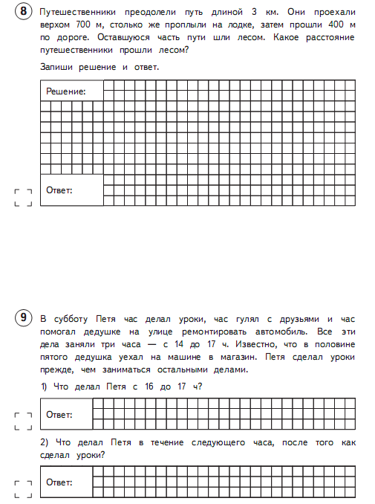
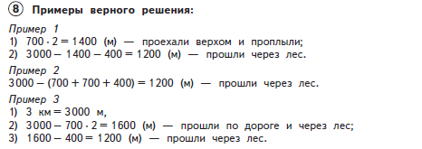
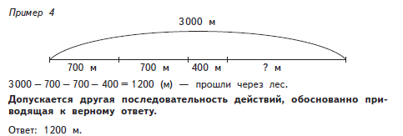
ВПР. 4 класс. Математика, задание № 8

Slide 29
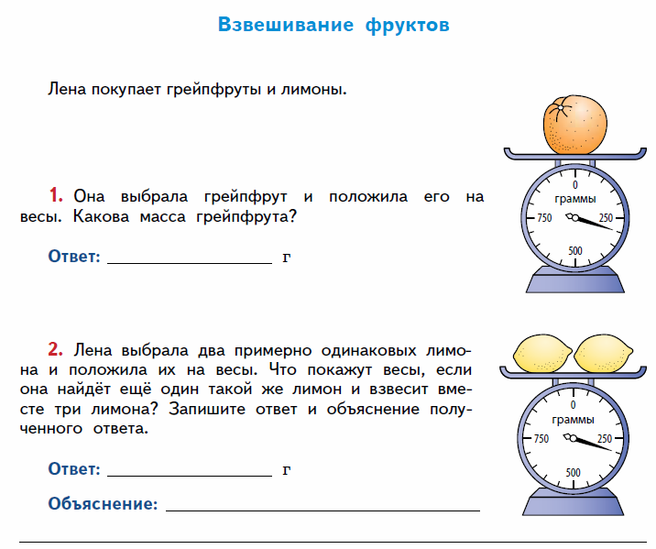


Slide 30
